Slide 1

StyleShop — Мобильная платформа для интернет‑магазинов
Многофункциональное решение для розничной торговли одеждой — единая экосистема для покупателей, владельцев магазинов и администраторов. В этой презентации — обзор архитектуры, ключевых функций, технологий и путей быстрого развёртывания.
Автор: Одиназода Раджабали Баходур
Дата: 15 мая 2026

Slide 2

Что такое StyleShop?
StyleShop — это комплексная платформа, позволяющая создавать и управлять мобильными магазинами одежды с разделением ролей и специализированными клиентскими приложениями. Проект ориентирован на масштабируемость, простоту интеграции и быстрый time‑to‑market.
Трёхролевая модель
Стек
Покупатели, владельцы магазинов, администраторы — каждый с отдельным приложением и правами доступа.
Сервер: Kotlin/Ktor, PostgreSQL. Клиент: Jetpack Compose (Android).
Фокус
UX‑ориентированный мобильный интерфейс, безопасная авторизация, поддержка мультимедиа и real‑time уведомлений.

Slide 3
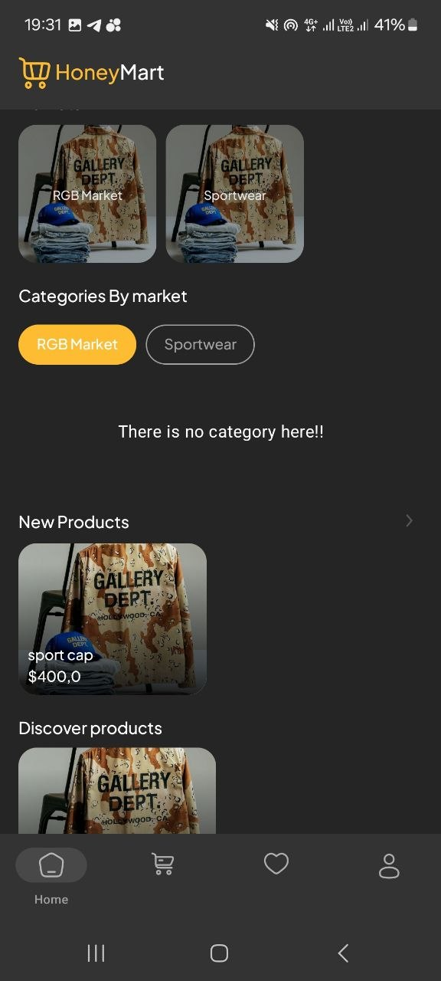
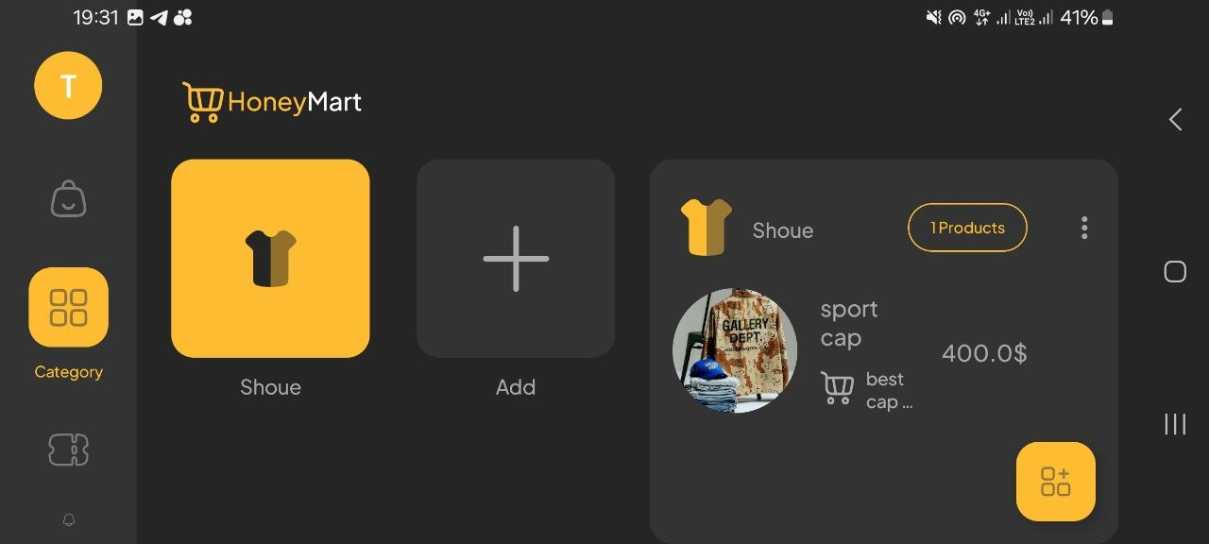


Три приложения — три роли
🛍️ User App
🏪 Owner App
Интерфейс для покупателей: каталог с карточками товаров, фильтры и поиск, корзина, оформление заказов, история заказов, отзывы и рейтинги.
Управление товарами, категориями, вариантами (размеры, цвета), загрузка изображений, управление купонами и акциями, обработка заказов и аналитика.
⚙️ Admin App
Платформенная панель администратора: одобрение/блокировка рынков, управление пользователями, мониторинг системы и настройки безопасности.

Slide 4

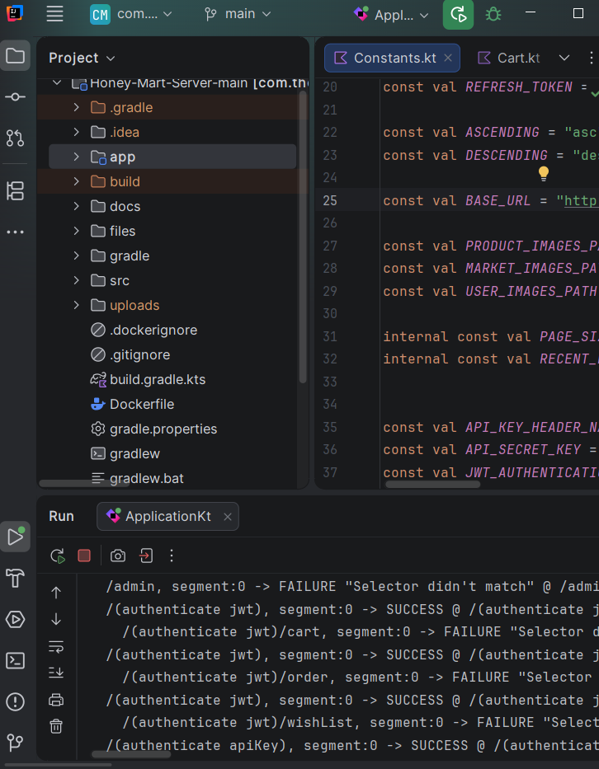
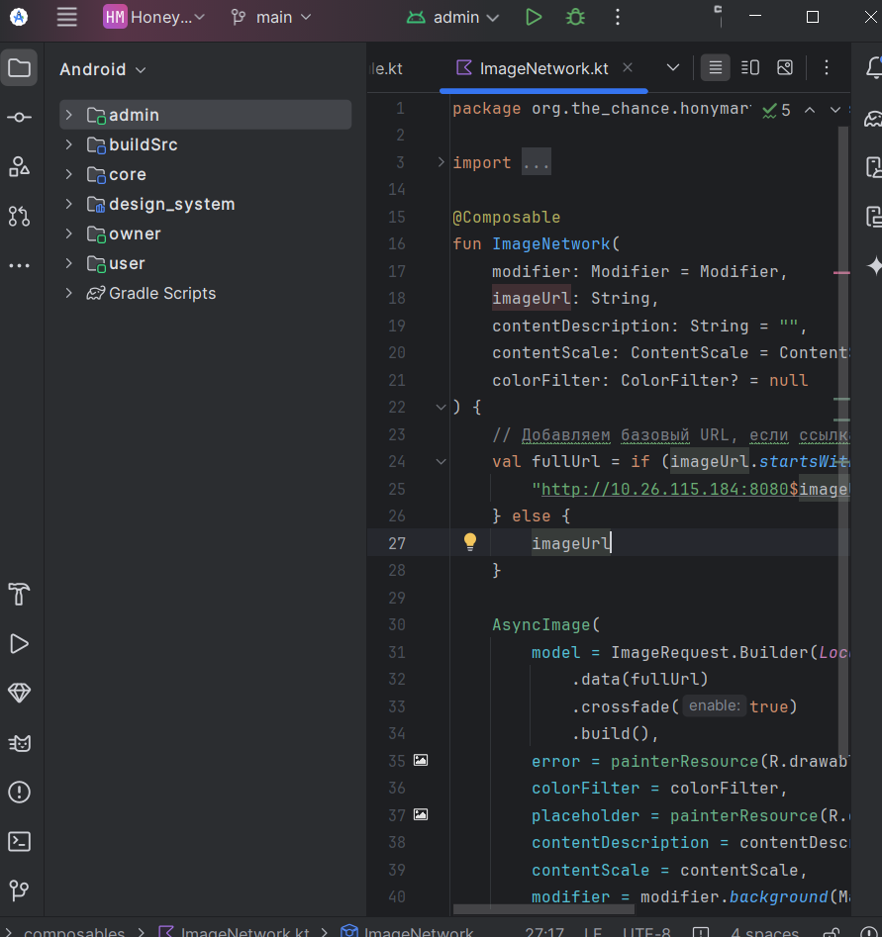

Технологический стек
Сервер
Клиент (Android)
Kotlin + Ktor — лёгкий асинхронный backend
PostgreSQL + Exposed ORM — структурированное хранилище данных
Firebase Authentication + JWT — безопасная аутентификация
Koin — управление зависимостями
Kotlin + Jetpack Compose — современный UI
MVVM + Hilt — архитектура и DI
Ktor Client — сетевые запросы
Coil — загрузка и кэш изображений

Slide 5






Ключевые функции
Просмотр товаров
Поиск и фильтрация
Корзина и оформление
Купоны и скидки
Постраничная пагинация, карточки с вариантами, быстрая загрузка изображений и плавная прокрутка.
Фильтры по размеру, цене, бренду, категориям и актуальные подсказки при вводе.
Многоуровневый процесс оформления заказа, интеграция платёжных шлюзов и управление адресами доставки.
Гибкая система правил купонов: процентные скидки, пороговые условия, одноразовые и многоразовые коды.
Отзывы и рейтинги
Real‑time уведомления
Модерация отзывов, привязка к заказам и отображение среднего рейтинга на карточке товара.
Firebase Cloud Messaging для оповещений о статусе заказа, акциях и системных событиях.

Slide 6
Просмотр товаров
Постраничная пагинация, карточки с вариантами, быстрая загрузка изображений и плавная прокрутка.

Slide 7
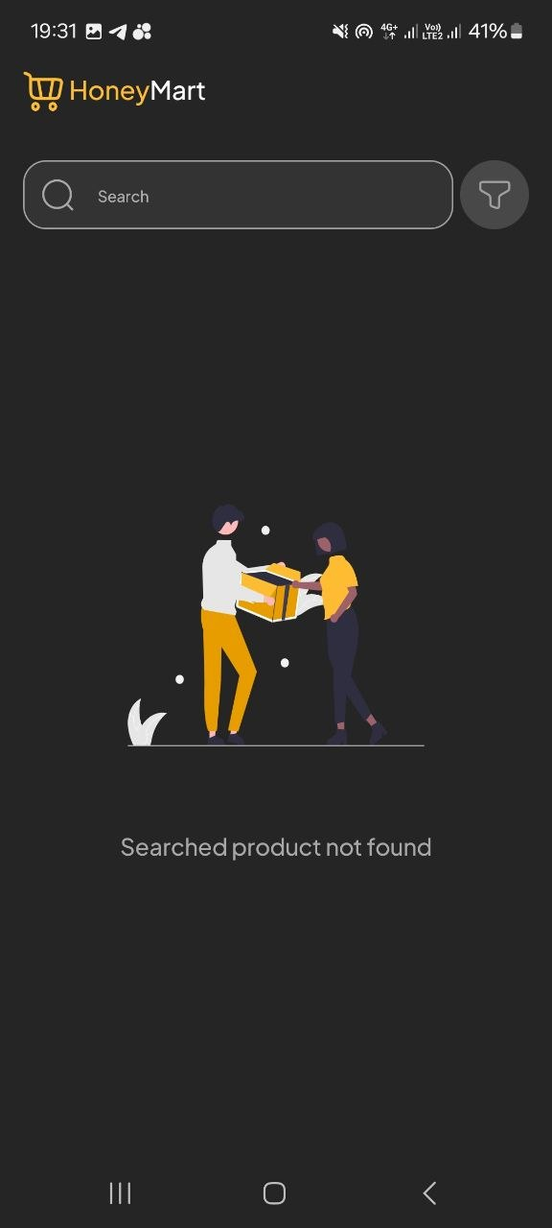
Поиск и фильтрация
Фильтры по размеру, цене, бренду, категориям и актуальные подсказки при вводе.

Slide 8
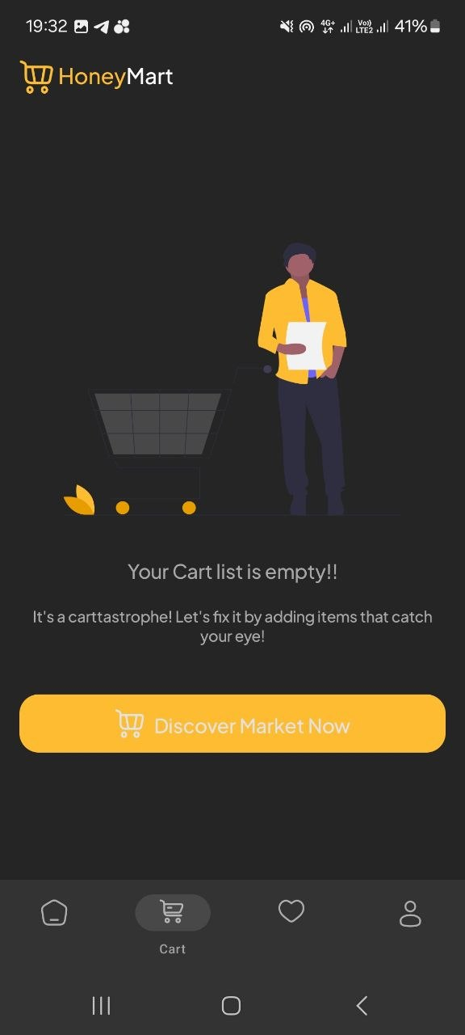
Корзина и оформление
Многоуровневый процесс оформления заказа, интеграция платёжных шлюзов и управление адресами доставки.

Slide 9
Отзывы и рейтинги
Модерация отзывов, привязка к заказам и отображение среднего рейтинга на карточке товара.

Slide 10
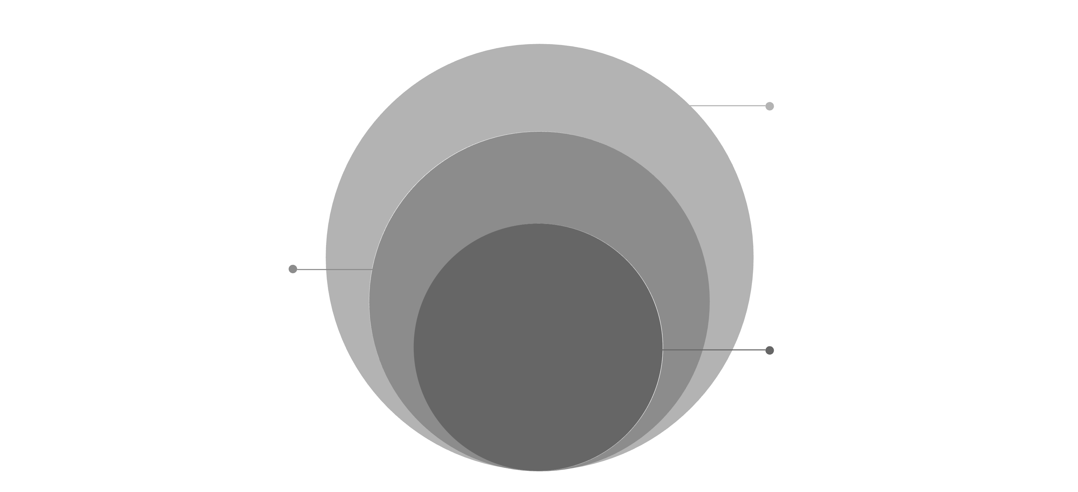
Архитектура проекта
Data & Infra
Repositories, Exposed, Ktor, PostgreSQL, Firebase
Domain
Use cases, business rules, MVVM viewmodels
Presentation
Jetpack Compose UI, MVVM view layer
Многомодульная структура (user, owner, admin, core, design_system) обеспечивает изоляцию ответственности и быструю сборку модулей. REST API с JWT и проверкой прав, хранение мультимедиа на сервере, push‑уведомления через FCM. CI/CD интеграция для автоматических сборок и релизов.

Slide 11

Исходный код и следующий шаг
Репозитории с кодом готовы к клонированию и дальнейшей работе. В README описаны инструкции по локальному запуску, развёртыванию и подключению сервисов (Firebase, PostgreSQL).
Сервер
🔗 https://github.com/Rajabalimax/StyleShop-Server
Клиент
🔗 https://github.com/Rajabalimax/StyleShop-Client

